Slide 1





INFORME DE ACTIVIDADES ASGREM 2023
ALVARO ENRIQUE SALCEDO RESTREPO – PRESIDENTE
FACATATIVA – CUNDINAMARCA
23 DE FEBRERO DE 2024

Slide 2
ACTIVIDADES DESARROLLADAS EN 2023
Gestión legal y administrativa ASGREM
Concejo Municipal de Gestión del Riesgo
Mantenimiento de canales, trampas de grasa y cunetas
Mejoramiento de las vías de acceso al complejo Mansilla
Informe del suministro de alimentación a las FFMM
Campaña de Seguridad Vial AMBIPAR
Actualización página WEB

Slide 3
1. Gestión legal y administrativa Asgrem
Se cumplió con los requerimientos de legalización y pago de impuestos en 2023
Se tramitó la Renovación del Registro Mercantil ante la Cámara de Comercio de Facatativá.
Se gestionó permanencia en Régimen Tributario Especial – RTE 2023 ante la Dian
Se realizó pago de Impuestos de Retención en la fuente
Se pagó el impuesto Municipal ICA Retenido

Slide 4
1. Gestión legal y administrativa Asgrem
Se recibieron en 2023 ingresos correspondientes a los aportes ordinarios y extraordinarios 2023 de las asociadas: BioD, Primax, Terpel, Cenit y Biomax.

Slide 5
2. Concejo Municipal de Gestión del Riesgo
Ingrid Beatriz Guzmán Lenis de Biomax S.A., continúa participando en las diferentes actividades y reuniones en las que se tratan los temas de Riesgo del Municipio.

Slide 6
3. Mantenimiento de canales, trampas de grasa y cunetas.
CONTRATO E-2023-001
“ MANTENIMIENTO DE CUNETAS Y CAJAS SEPARADORAS”
Mantenimiento de Caja Separadora de Aguas y canaletas de conducción para aguas de escorrentía, sobre la vía de salida portería principal de complejo Ecopetrol hasta la Caja separadora de Aguas y de las ubicadas en la salida de Terpel y Energizar. Incluye el mantenimiento y limpieza de la canal de aguas de salida al lago principal (No.3)
Presupuesto contractual: $7,021,000=
CONTRATO E-2023-004
“MANTENIMIENTO DE VIA ENTRADA Y SALIDA COMPLEJO ECOPETROL ”
Mantenimiento de Caja Separadora de Aguas y canaletas de conducción para aguas de escorrentía, sobre la vía de salida portería principal de complejo Ecopetrol hasta la Caja separadora de Aguas.
Presupuesto contractual: $5.593.000=

Slide 7
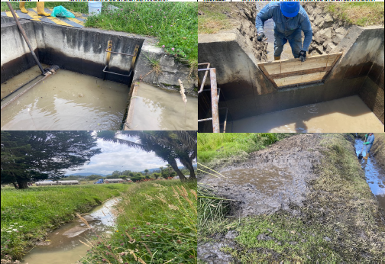
3. Mantenimiento de canales, trampas de grasa y cunetas.

Slide 8
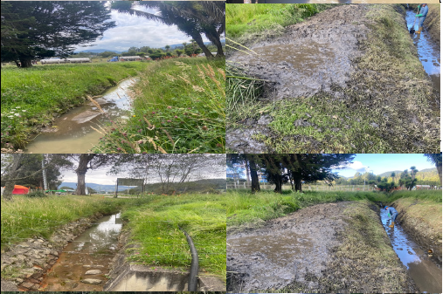
3. Mantenimiento de canales, trampas de grasa y cunetas.

Slide 9
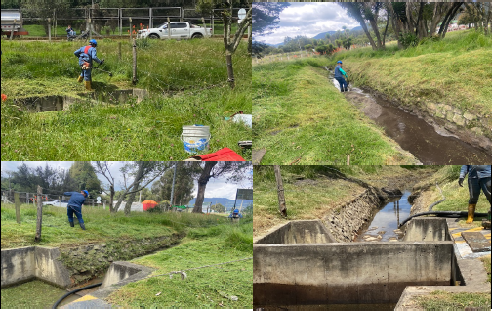
3. Mantenimiento de canales, trampas de grasa y cunetas.

Slide 10
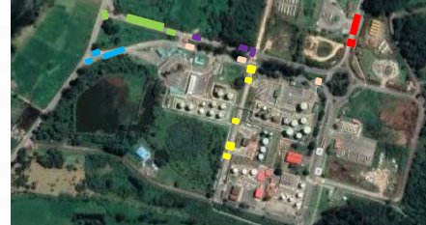
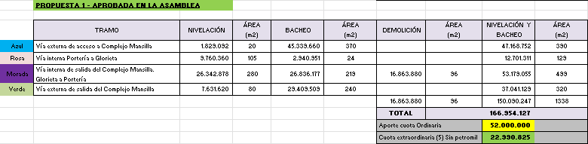
4. Mejoramiento de las vías de acceso al complejo Mansilla

Slide 11
5. Informe del suministro de alimentación a la policía -REMSA
En comunicado del 28 de julio de 2023, el Mayor Manuel Ricardo Saavedra Mojica, comandante del grupo de fuerza disponible de la Región Metropolitana de Policía de la sabana, solicita el apoyo por parte de las compañías, para el suministro de la alimentación de los policías que custodiarán las 24 horas del día el acceso al Complejo, con el fin de garantizar la seguridad y la continuidad operativa de las empresas que se encuentran den el Complejo Mansilla.
Se realiza el suministro de la alimentación a 25 unidades policiales (Desayuno, Almuerzo y Comida)
Fecha de inicio: 29 de julio de 2023 al 11 de agosto de 2023 -(14 dias)
  Presupuesto consumido: $17,641,660=
  Promedio de comida $16,802=

Slide 12
6. Campaña de Seguridad Vial AMBIPAR.
CONTRATO E-2023-005
CAMPAÑA DE SEGURIDAD VIAL - COMPLEJO PLANTA MANSILLA
Actividad de prevención en seguridad vial para el Complejo Planta Mansilla
Presupuesto contractual: $7,497,000=
Informe final campaña

Slide 13
7. Actualización página WEB
CONTRATO E-2023-003
ACTUALIZACIÓN PAGINA WEB ASGREM
Acceso al sitio actual en WordPress. Actualización de contenido, imágenes y enlaces según sea necesario. Revisión y optimización de SEO. Prueba de funcionalidad en diferentes dispositivos y navegadores.
Presupuesto contractual: $3,332,000=

Slide 14





ASGREM
NIT: 900336845-4
Facatativá Km 3 Vía Antigua La Vega Vereda Mansilla
311 4828161
asgrem.2009@gmail.com

